Slide 1

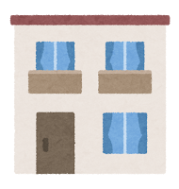




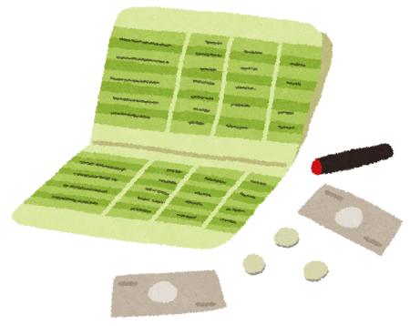



【A様の遺産】
10年前に没
不動産の評価：１億円
A様
預貯金：600万円
B様
D様
C様

